Slide 1
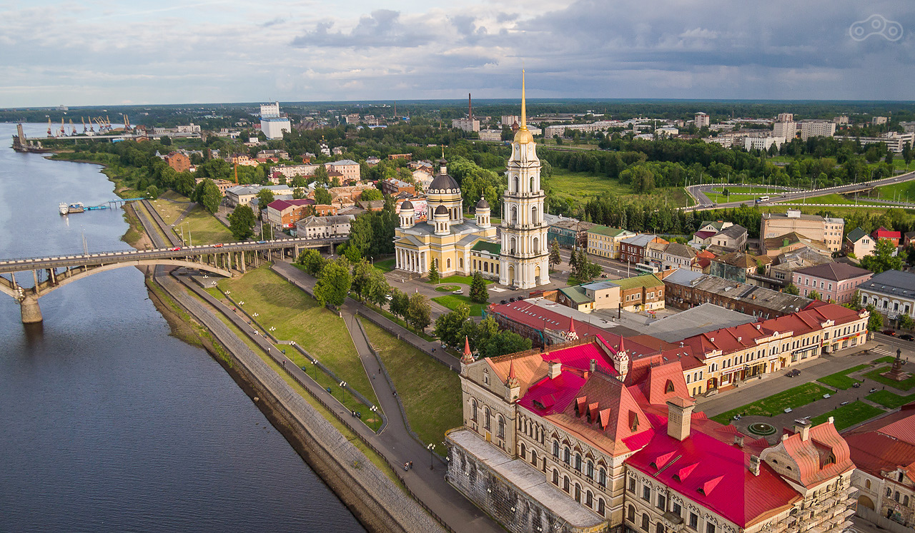
Нужные профессии города рыбинска
Презентацию подготовил
ученик СОШ №43
Бисев Степан

Slide 2
ПРОФЕССИЯ №1- ВРАЧ
Что значит быть врачом? Это не просто вставать утром, идти на работу, выполнять обязанности и спокойно отправляться по своим делам. Настоящий врач — это тот, кто не делит время на отрезки, когда он может помочь, а когда — нет.
Последний курс университета — самое время, чтобы задуматься о взрослой жизни. Для студентов-медиков это еще и выбор дальнейшей карьеры. Можно попробовать поступить в ординатуру или сразу начать работать по специальности.
15 октября 2021 г. в Рыбинск приехали пятьдесят студентов Ярославского государственного медицинского университета. Они рассматривают городские больницы и поликлиники как потенциальное место работы. Это особенно важно для Рыбинска — в городе не хватает врачей.
Студенты посетили горбольницы № 1, 2, 3, 4, поликлинику им. Семашко, а также детскую городскую больницу. Среди тех, кто рассматривает Рыбинск в качестве будущего места работы — 16 педиатров.
Некоторые студенты учатся в университете по целевому направлению от медучреждений города. Это значит, что перед поступлением в ВУЗ они заручились поддержкой от больницы, которая обязуется предоставить молодому специалисту рабочее место.

Slide 3
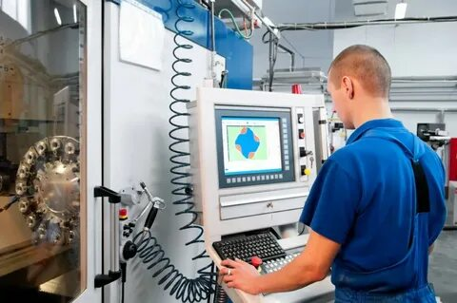
ПРОФЕССИЯ №2- ОПЕРАТОР ЧПУ
В настоящее время все меньше людей работают на заводах так-как организации постепенно переходят на станки с числовым программным управлением — ЧПУ.
Конечно в некоторой работе нельзя заменить человека машиной так как машина немеет думать в зависимости от ситуации и принимать решения. Зато робот может выполнить все поставленные ему команды с высокой точностью и кротчайшее сроки. В связи с этим появляются перспективные профессии в виде наладчика, оператора, программиста ЧПУ станков.
Как я думаю с каждым годом автоматизация производства будет только набирать обороты так что оператор ЧПУ станка — это перспективная профессия.

Slide 4
ПРОФЕССИЯ №3- ПЕДАГОГ
Учитель – это педагогическая профессия и должность в системе общего и профессионального образования, направленная на сотворение и самоопределение личности в культуре, утверждение человека в человеке.
Рыбинские школы испытывают нехватку учителей математики, физики, информатики. Для решения кадровой проблемы в городе разработали несколько методов.
Трехсторонняя программа «ОДК-Сатурн», РГАТУ и департамента образования предусматривает выплату вознаграждения– преподавателям физики, чьи ученики заняли призовые места во всероссийском чемпионате «Построй карьеру в ОДК».
Администрация Рыбинска поддержит преподавателей всех трёх перечисленных специализаций, кто принимает активное участие в программе «Продвижение». Иногородним молодым специалистам город готов частично компенсировать расходы по найму жилья. Кроме того, всем новичкам в течение первых пяти лет начисляются 30% стимулирующих выплат.
ЯГПУ им. Ушинского готов открыть новую специальность «Теория и методика профильного физико-математического образования и образования в области информационных технологий». Обучение могут пройти те учителя, которые имеют квалификацию «бакалавр» любой специализации. Обучение двухгодичное и бесплатное.

Slide 5
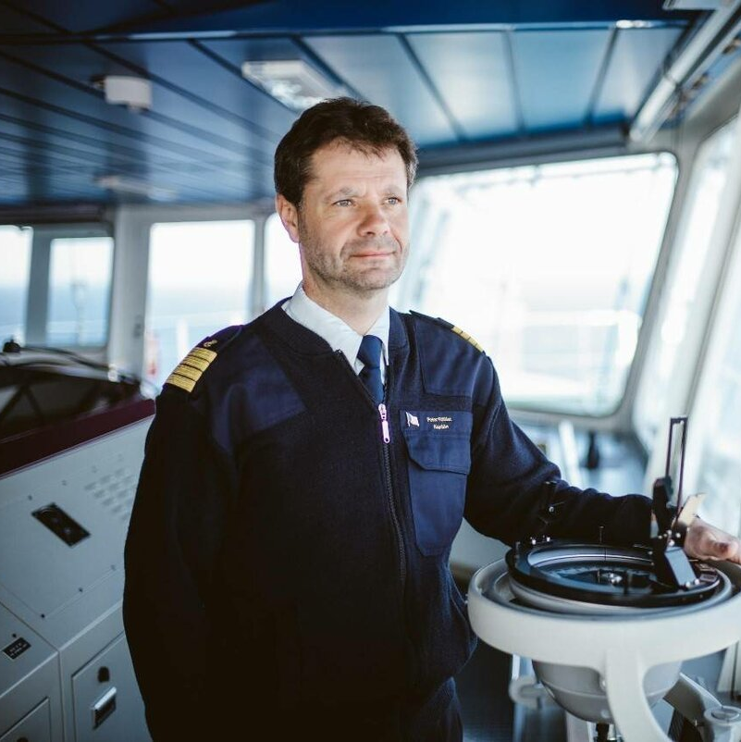
ПРОФЕССИЯ №4- СУДОВОДИТЕЛЬ
Огромная часть нашей планеты покрыта водой. Поэтому можно с уверенностью сказать, что морской транспорт никогда не устареет, как бы ни развивалась наземная и воздушная техника. Чтобы преодолевать моря и океаны, нужны умелые судоводители, которые хорошо знают и устройство своего судна, и характер непостоянной водной стихии.
Географическое и экономическое значение города Рыбинска как порта важнейшей водной магистрали России реки Волги, расположенного при впадении в нее рек Шексны и Мологи, вызвало необходимость организации в городе учебного заведения для подготовки квалифицированных кадров водного транспорта и содействия отечественного торгового мореплавания.

Slide 6
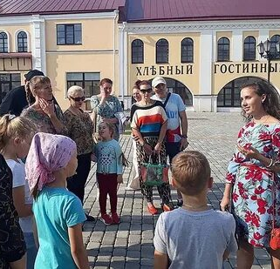
Профессия №5-ЭКСКУРСОВОД
В этой профессии людям без харизмы, хорошей памяти и любознательности делать нечего. Ещё представитель этой профессии должен быть артистом разговорного жанра, чтобы его слушатели не заскучали, кружа час-полтора по улицам города.
Увидеть экскурсоводов на улицах Рыбинска сейчас можно часто. Прошли времена, когда наш город сиротливо посматривал в сторону Ярославля и был неухоженным младшим братом областного центра. Теперь он выглядит презентабельно и обращает на себя внимание.
Для профессии экскурсовода очень характерна сезонность. Традиционно туристы посещают наш город в новогодние и майские праздники, а также в течение всего лета с пятницы по воскресенье.

Slide 7
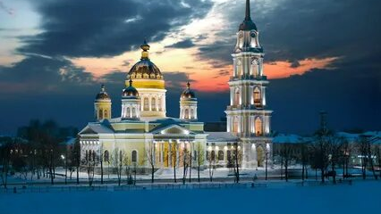
СПАСИБО ЗА ВНИМАНИЕ!

